Slide 1
NOWOCZESNE MATERIAŁY INŻYNIERIA OBLICZENIOWA WIMiIP II rok
dr hab. inż. Bogdan Pawłowski
profesor AGH
A-2, pok. 7
bpawlow@agh.edu.pl
Wydział Inżynierii Metali i Informatyki Przemysłowej
Katedra Metaloznawstwa i Metalurgii Proszków

Slide 2
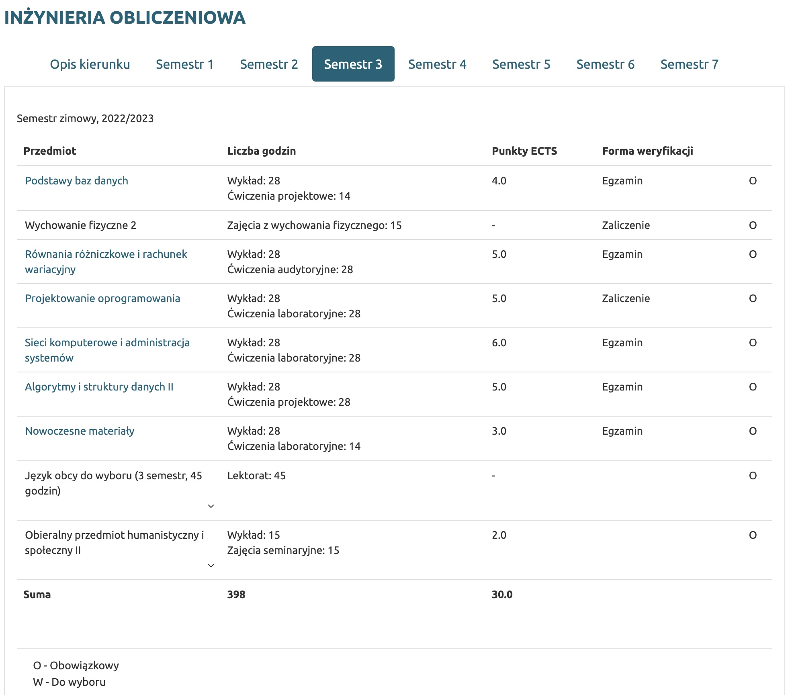
NOWOCZESNE MATERIAŁY

Slide 3
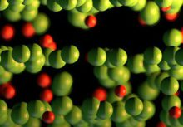
NOWOCZESNE MATERIAŁY
http://www.dierk-raabe.com/useless-information-about-materials/

Slide 4
NOWOCZESNE MATERIAŁY
http://www.dierk-raabe.com/useless-information-about-materials/

Slide 5
NOWOCZESNE MATERIAŁY
egzamin ustny

Slide 6
NOWOCZESNE MATERIAŁY

Slide 7
NOWOCZESNE MATERIAŁY

Slide 8
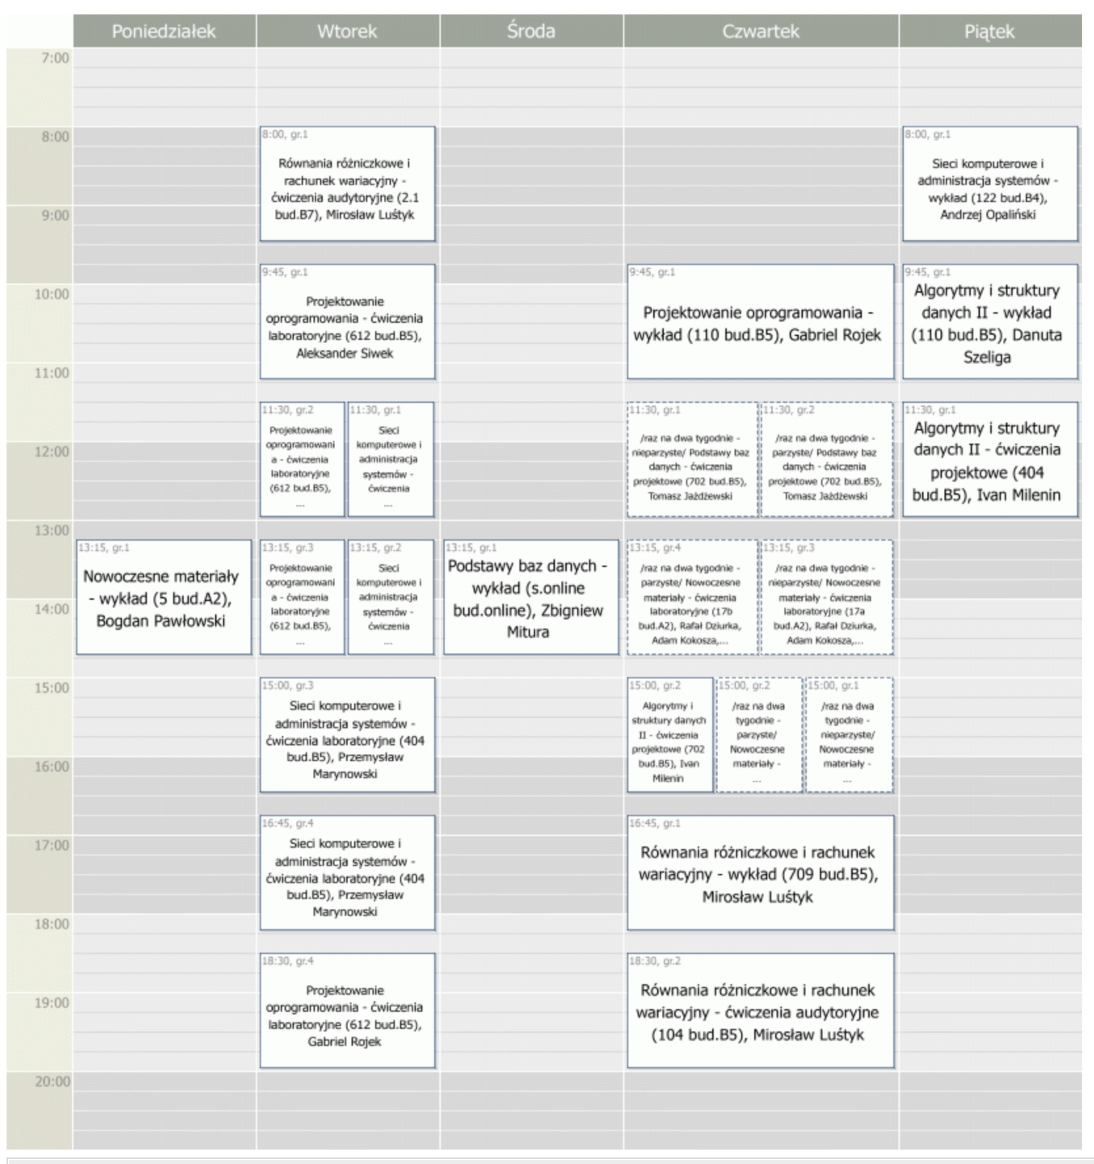
NOWOCZESNE MATERIAŁY
2022/2023

Slide 9
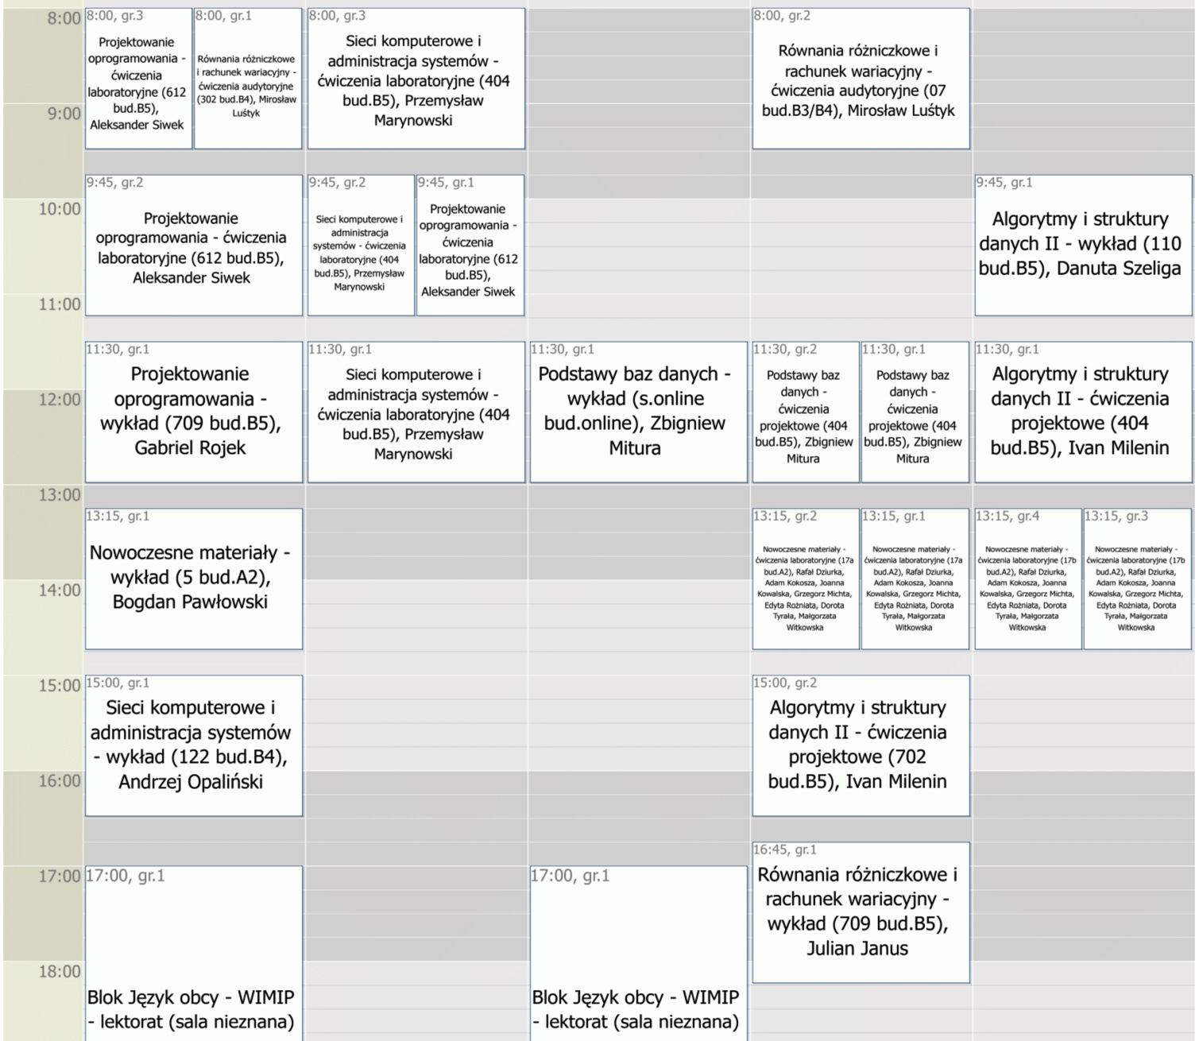
NOWOCZESNE MATERIAŁY
2021/2022

Slide 10
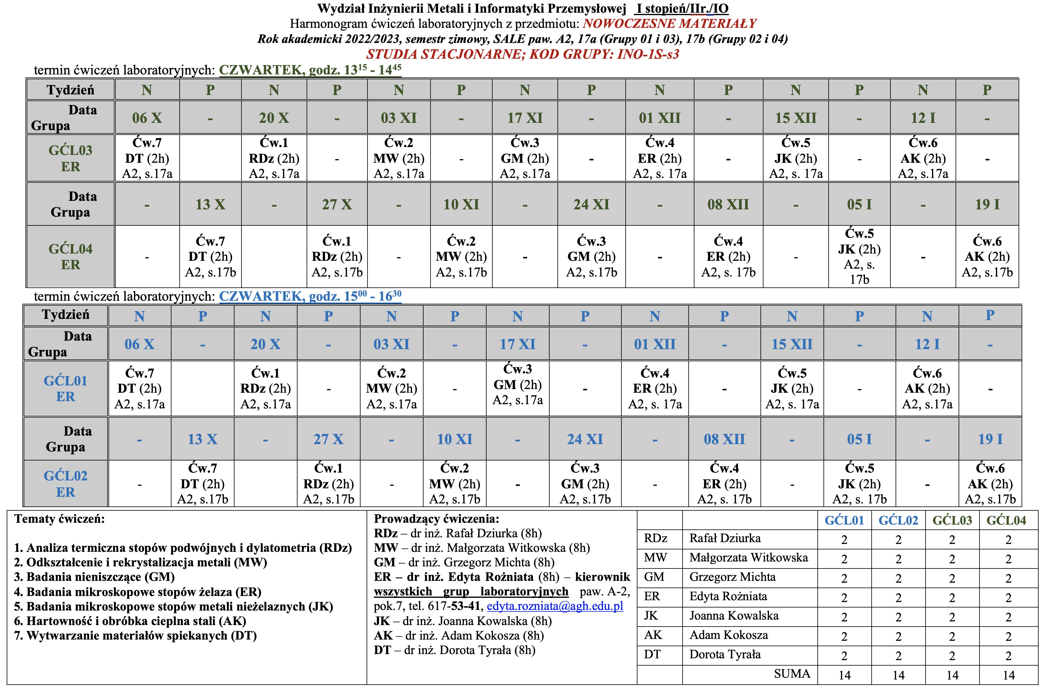
NOWOCZESNE MATERIAŁY

Slide 11
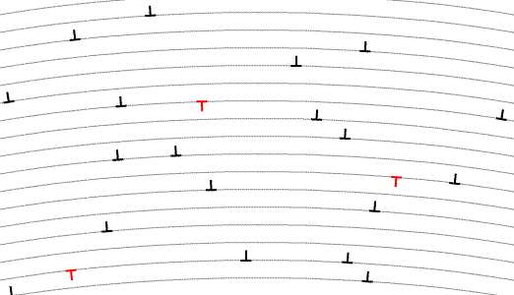
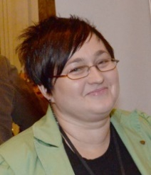
NOWOCZESNE MATERIAŁY
Dr inż.
Edyta Rożniata
Dr inż.
Dorota Tyrała
Dr inż.
Joanna Kowalska
Dr inż.
Małgorzata Witkowska
Dr inż.
Grzegorz Michta
Dr inż.
Adam Kokosza
Dr inż.
Rafał Dziurka

Slide 12
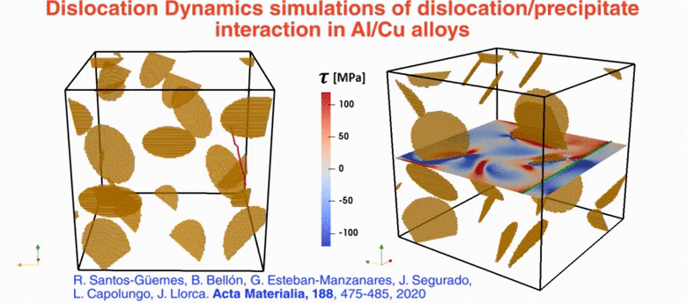
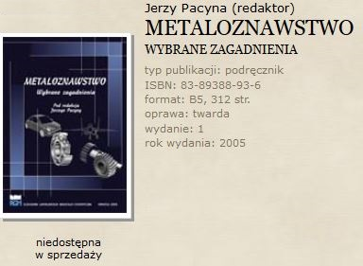
NOWOCZESNE MATERIAŁY
Badania makroskopowe tworzyw metalicznych
Badania nieniszczące
Badania materiałów przy użyciu mikroskopu świetlnego
Badania materiałów przy użyciu mikroskopów elektronowych
Odkształcenie plastyczne i rekrystalizacja materiałów metalicznych
Układy równowagi fazowej stopów dwuskładnikowych
Stale niestopowe, surówki i żeliwa
Obróbka cieplna i cieplno-chemiczna stali
Stale stopowe i stopy specjalne
Metale nieżelazne i ich stopy
Materiały spiekane i kompozyty
Własności mechaniczne materiałów

Slide 13
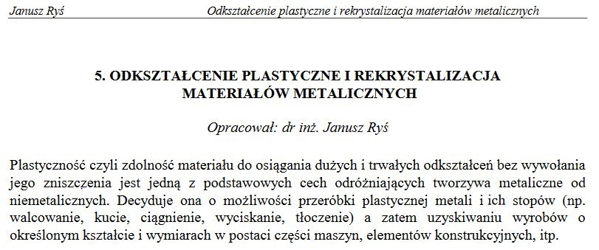
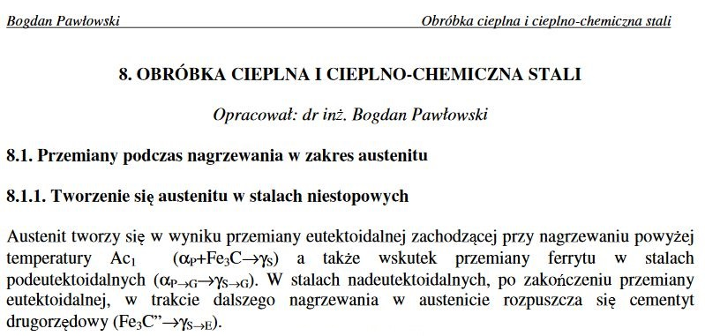
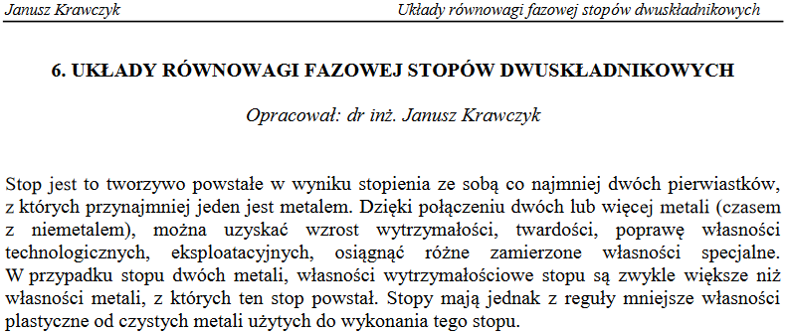
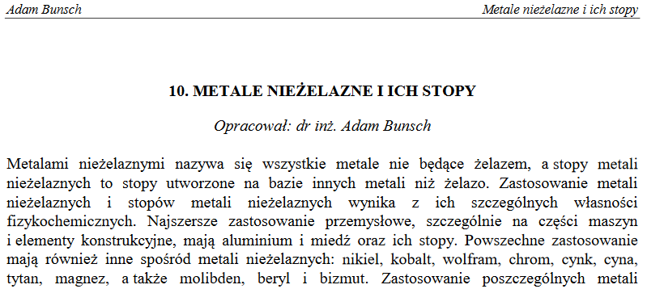
NOWOCZESNE MATERIAŁY

Slide 14
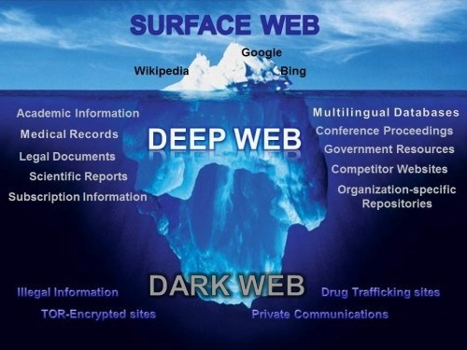
NOWOCZESNE MATERIAŁY
4%
96%

Slide 15
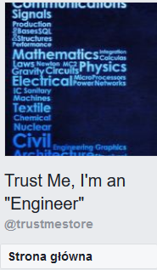
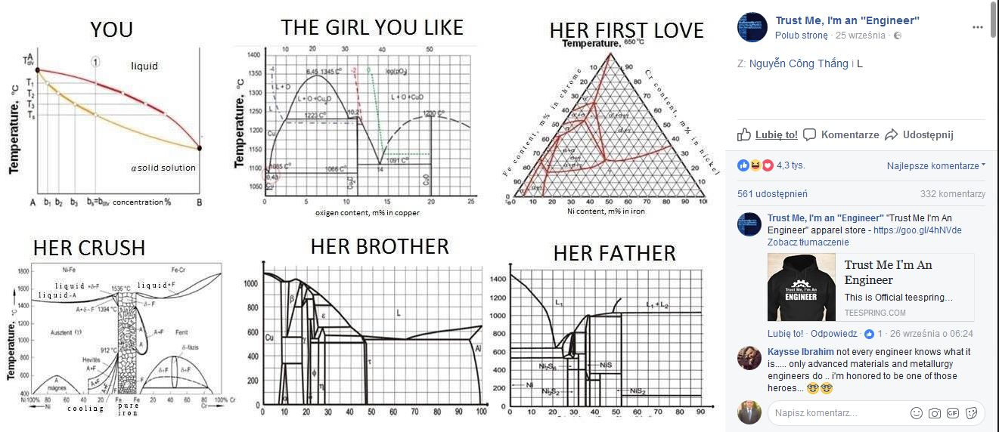
Wykresy równowagi fazowej stopów dwuskładnikowych

Slide 16
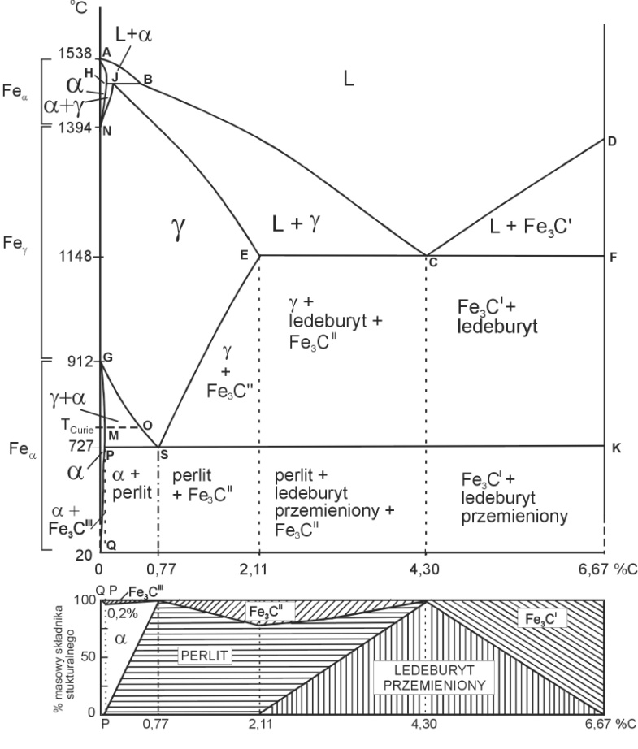
NOWOCZESNE MATERIAŁY
Układ Fe-Fe₃C opisany składnikami strukturalnymi oraz prostokąt udziałów składników strukturalnych

Slide 17
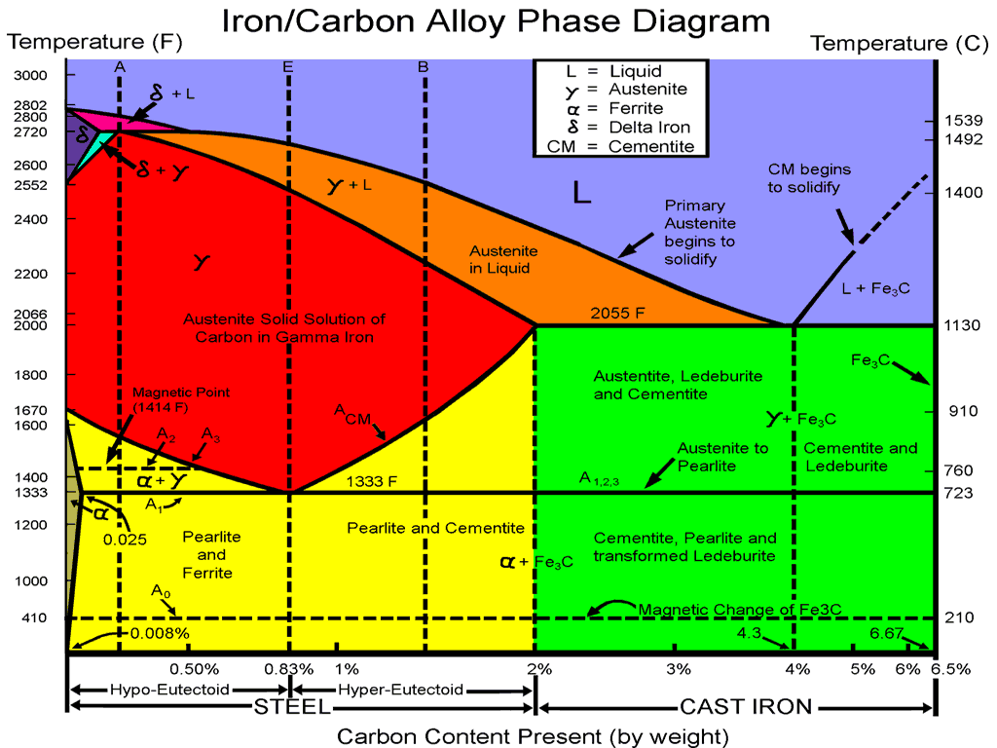
Wykresy równowagi fazowej stopów dwuskładnikowych

Slide 18
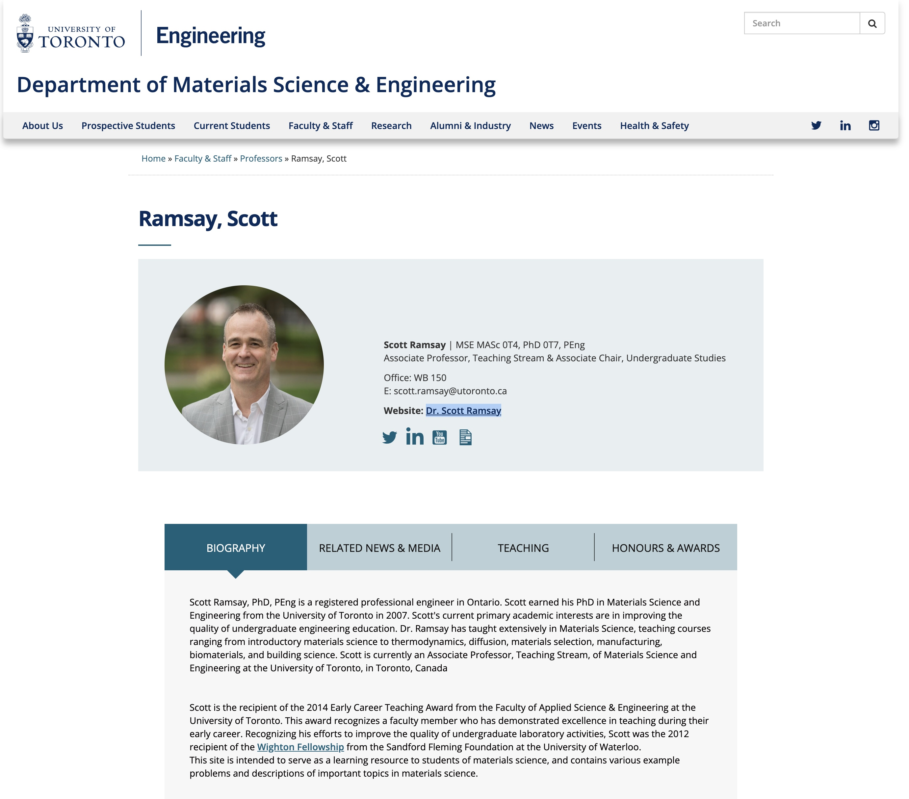
Wykresy równowagi fazowej stopów dwuskładnikowych

Slide 19
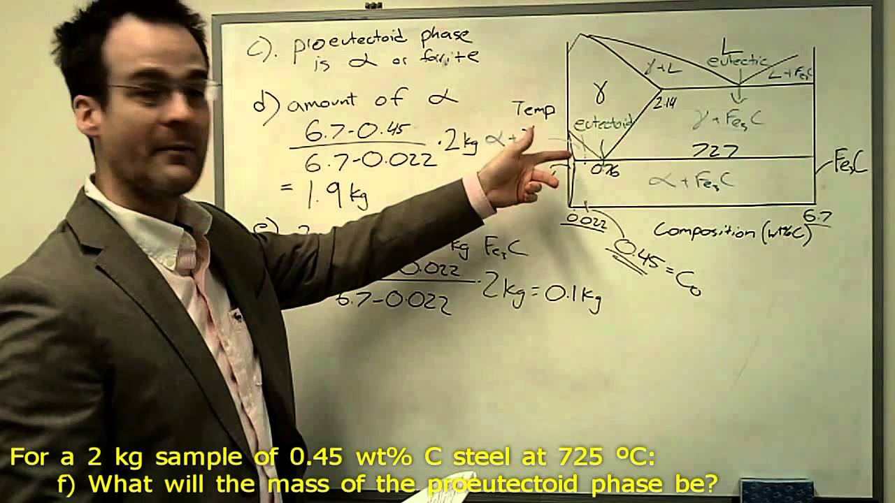
Wykresy równowagi fazowej stopów dwuskładnikowych

Slide 20
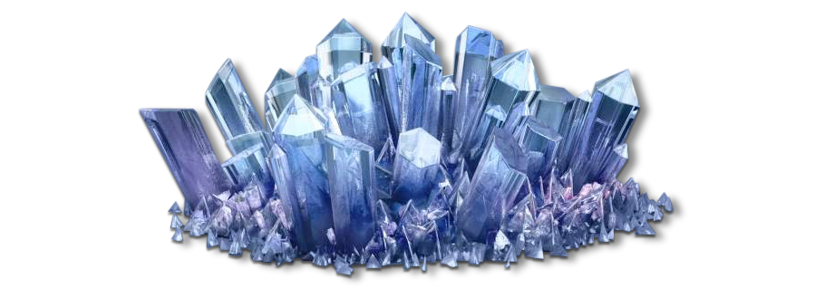
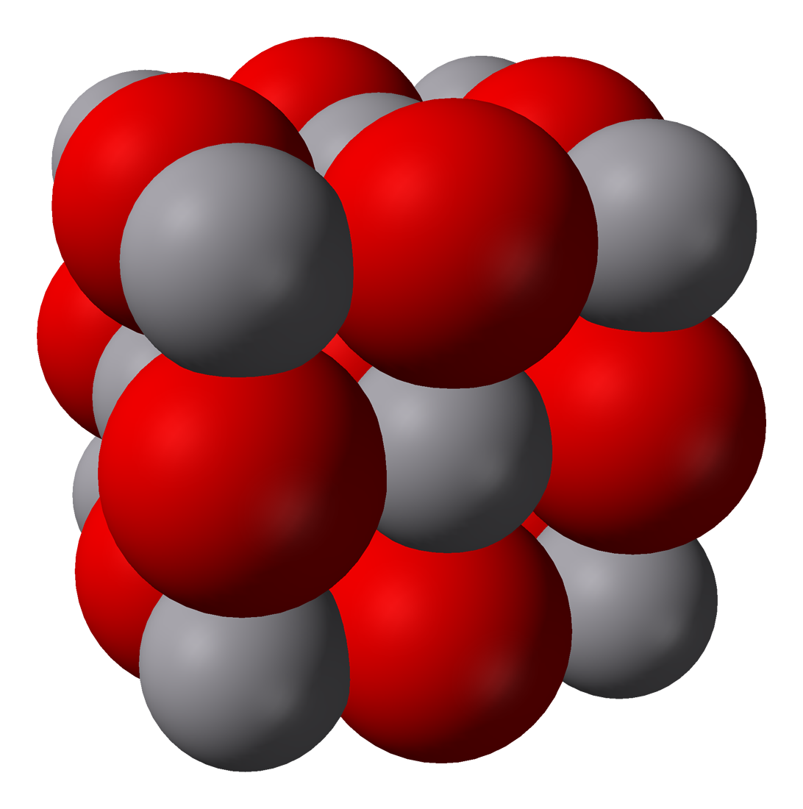
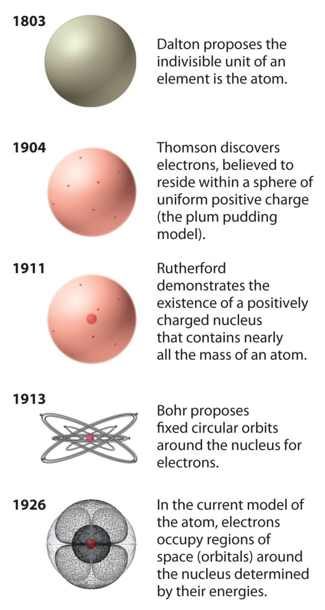
NOWOCZESNE MATERIAŁY
Elementy krystalografii
Tlenek wolframu, autor rysunku : Ben Mills
na podstawie danych z The American Mineralogist Crystal Structure Database
źródło:
https://chem.libretexts.org/Textbook_Maps/General_Chemistry_Textbook_Maps/
Chapter 2.2: The Discovery of Atomic Structure

